Slide 1
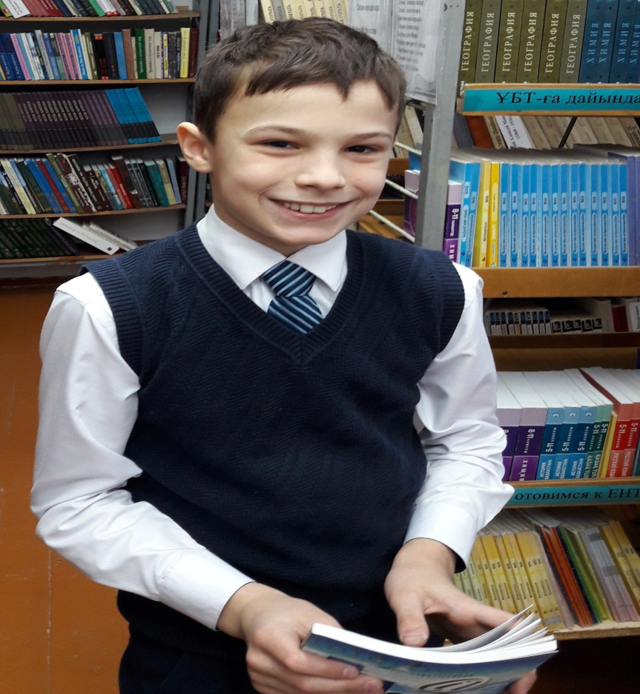
Біздің ұздік оқырмандар Наши лучшие читатели
Бондаренко Тихон
Маушан
Айша

Slide 2
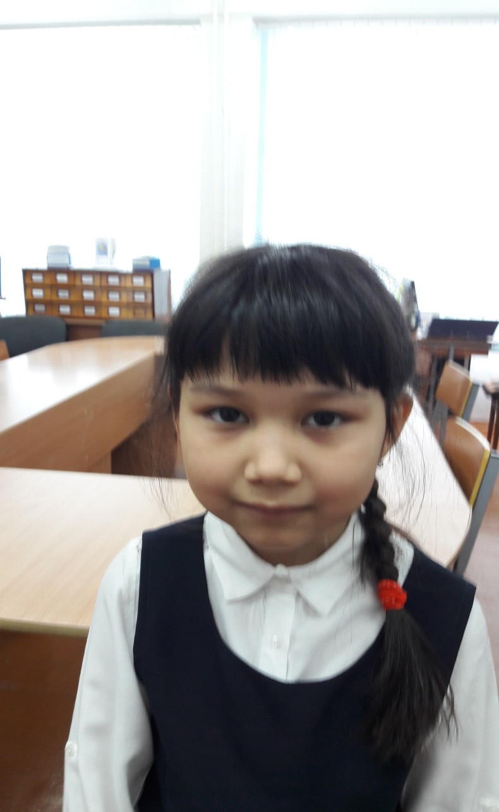
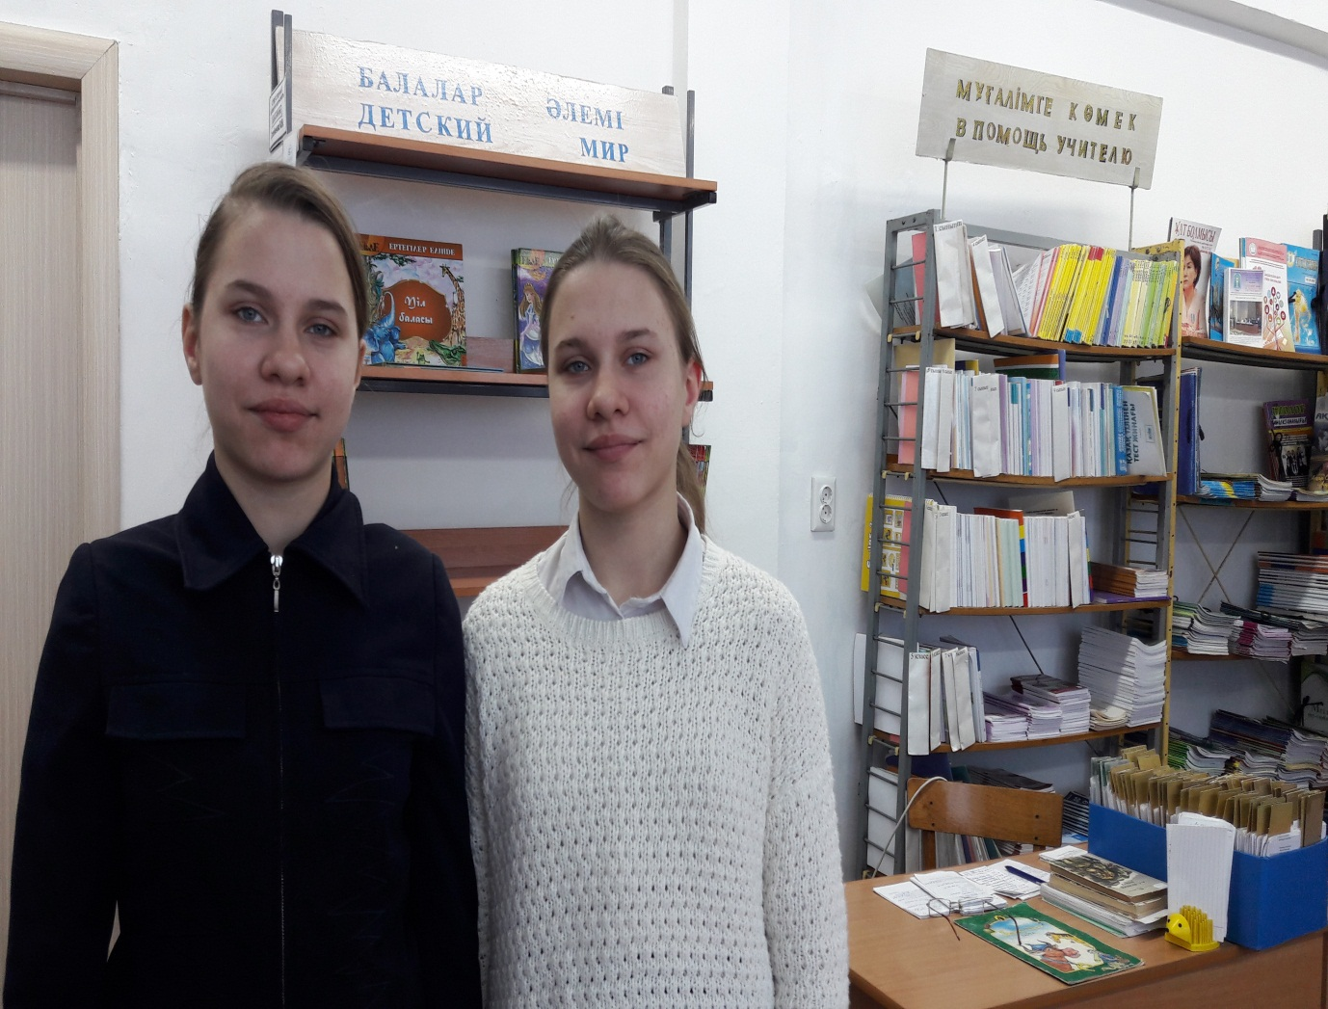
Тадчетдинова
Амина
Пацюк
Анастасия
Пацюк Виктория

Slide 3
Дюсекин Исмаил
Басанец
Алеся

Slide 4
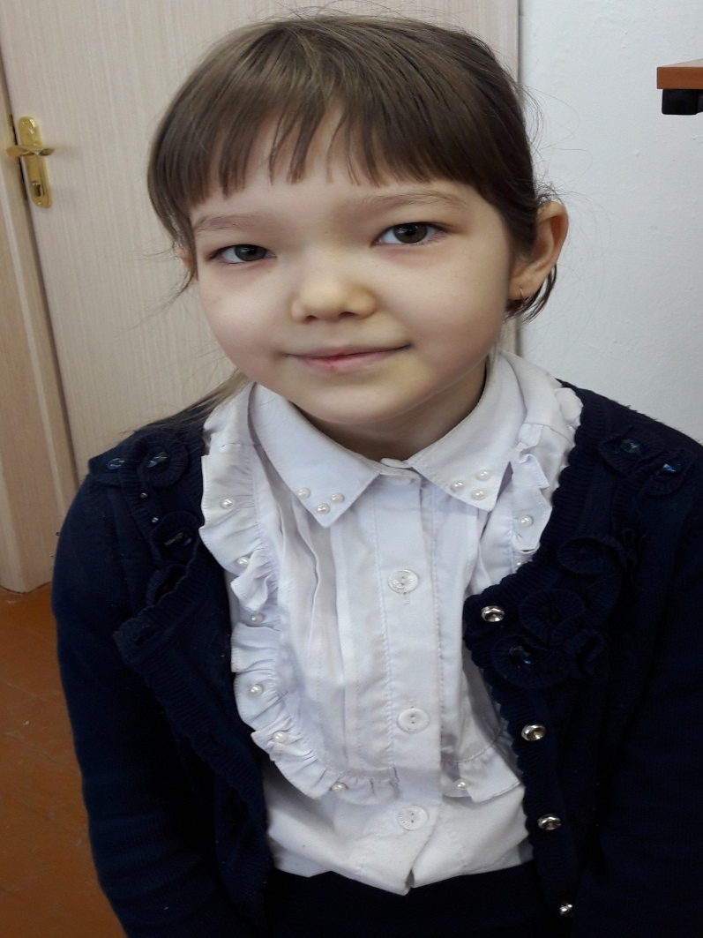
Новикова Мария
Ахметжанова

Slide 5
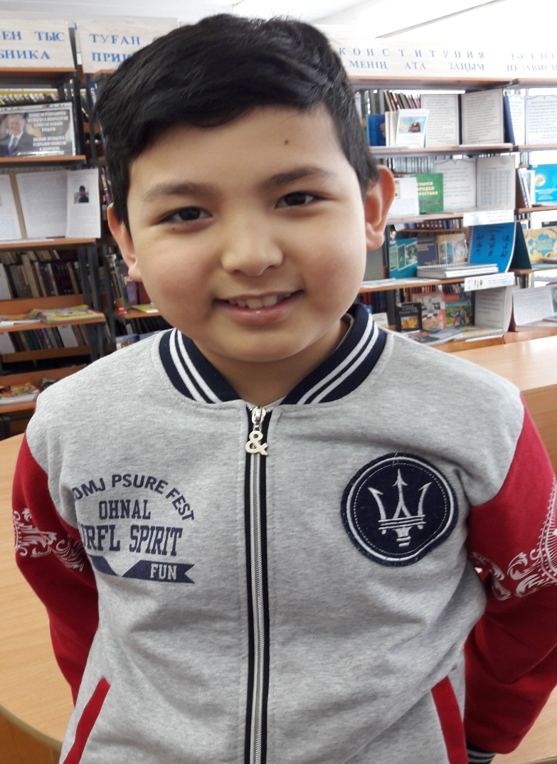
Махмедова Карина

